Slide 1

Разработка на софтуер
Лекция 1
Милен Спасов

Slide 2
Съдържание на предмета
Първи срок
Основни принципи при разработка на софтуер без значение от езика за програмиране и платформата
Софтуерни екипи и роли в тях
Методология на работа на софтуерните екипи
Разработка на цялостен проект
Разделяне на лекциите на технически (Python) и процесни
Втори срок
Повече практически задачи
Групови проекти
Всички по-задълбочени теми, за които не ни е останало време
През цялото време
Отворени дискусии
Гост лектори

Slide 3
За мен
91 НЕГ
Магистър по информатика в ТУ
Програмист (embedded) във Вистеон
Code Runners & others
Agile consultant & coaching
Контакт:
milen.spasov@gmail.com
mspasov@elsys-bg.org
0882 663 143
https://www.linkedin.com/in/milen-spasov-30807a40/

Slide 4
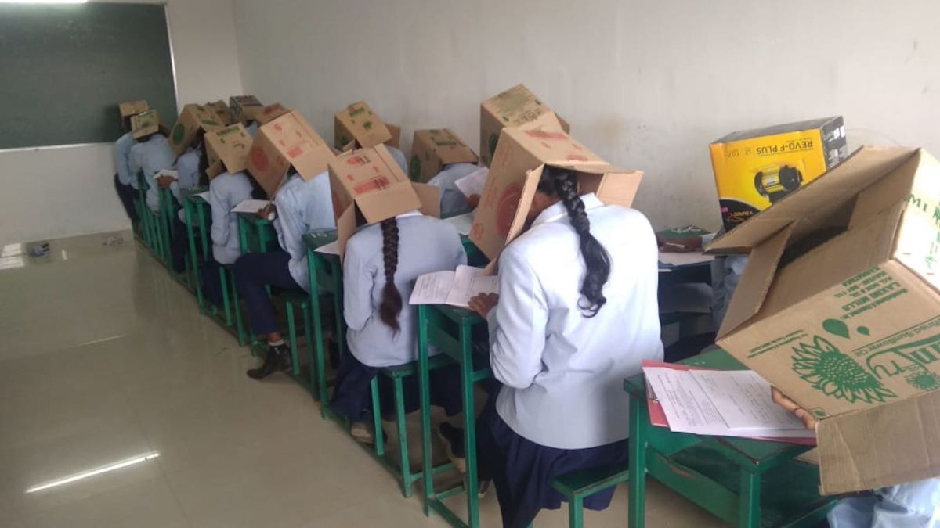
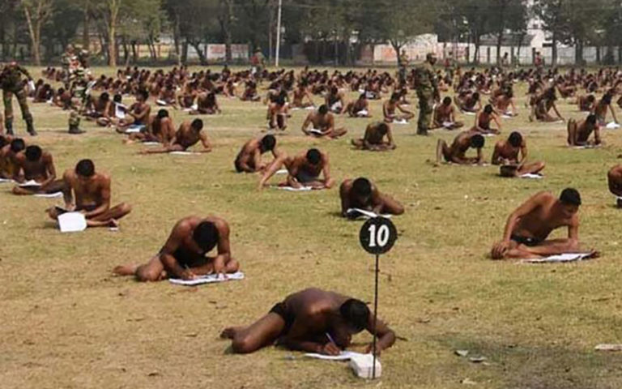
Административни въпроси
Отсъствия
Не повече от 4 неоснователни отсъствия
Контролни и изпитвания
1-2 контролни на срок
3-4 оценки
Домашни
Приемен час за консултации
По всяко време на денонощието след като ми пишете, че искате да се чуем или видим
Оценки
Контролни и участие в час
Ще има награди за верни отговори ☺
Проект

Slide 5
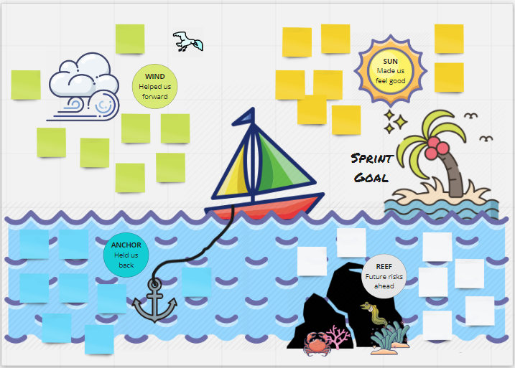
Обратна връзка
Мнението ви за това как заедно да подобрим курса и работата си чрез анализ на:
Какво ни е помогнало и харесало
Какво ни е накарало да се почувстваме добре
Какво ни е попречило и искаме да променим
Какви рискове виждаме в бъдеще

Slide 6

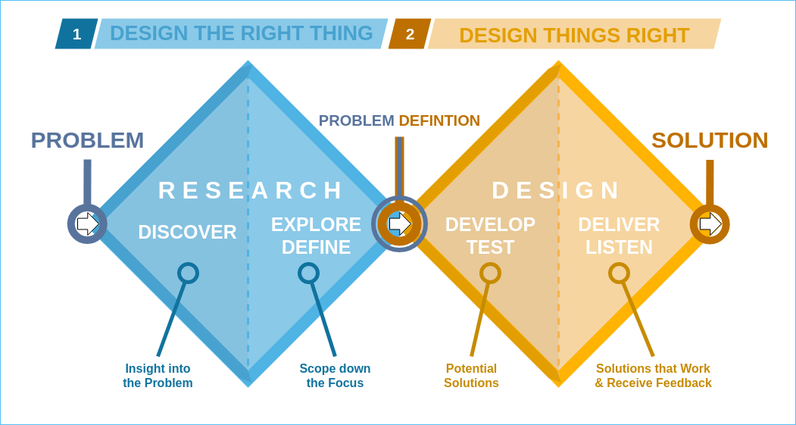
Задача (30 мин)
Miro – digital whiteboards
Design Thinking
Задача 1: Гласувайте дали искате да си записваме лекциите
Задача 2: Напишете всичко което искате да учим тази година и го разделете на два приоритета

Slide 7
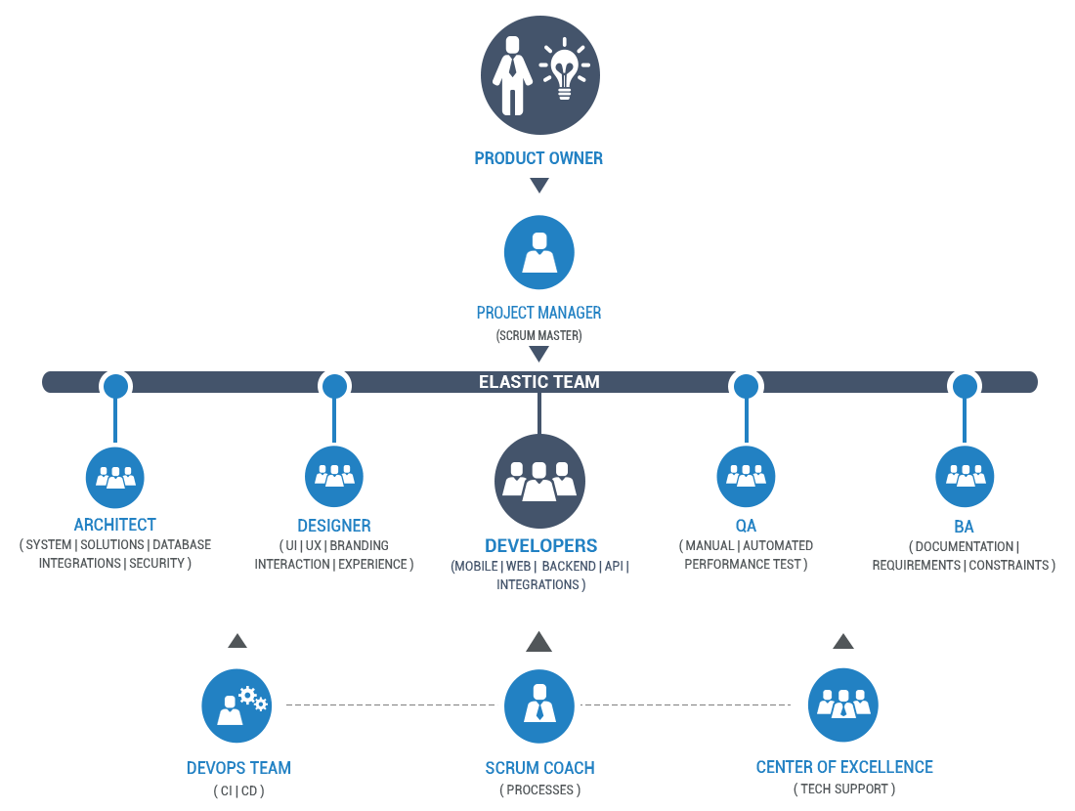
Теми на лекциите (1)
Принципи на разработка на софтуер
Основни принципи при разработка на софтуер без значение от езика за програмиране и платформата
Софтуерни екипи, роли, методология и процес на работа
Софтуерна архитектура
Cloud ахитектура
Езици и среди за програмиране
Design patterns
Defensive programming
Debugging
Софтуерни екипи и роли
Архитект
Програмист
Бизнес анализатор
QA
DevOps
Product owner
Scrum master
Project manager
UI/UX
Клиент (!)

Slide 8
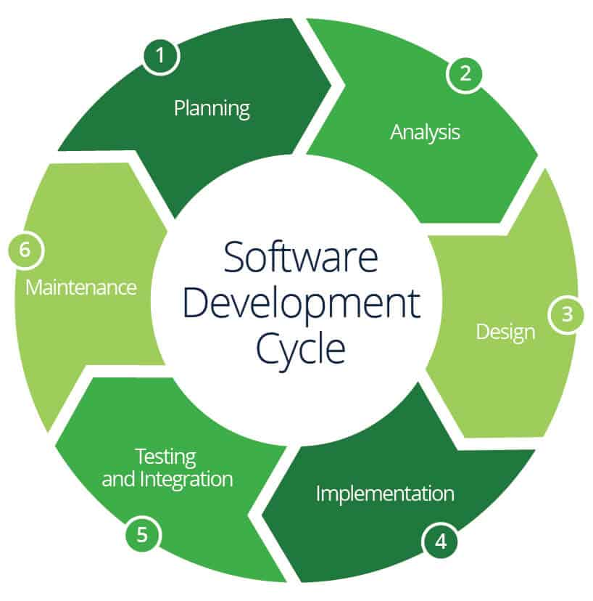
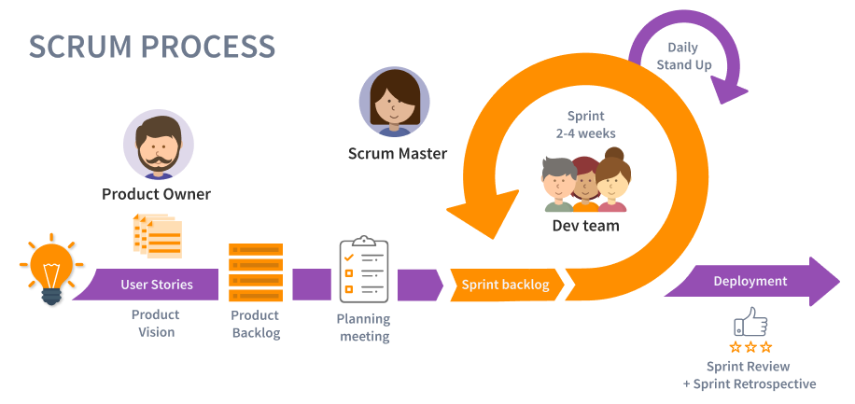
Теми на лекциите (2)
Етапи от живота на един софтуерен проект
RFI/RFQ (Request for Information/Quotation)
Планиране
Бизнес анализ
Дизайн и архитектура
Имплементация
Тестване
Доставка
Поддръжка
Методология и процес на работа
Agile vs. Waterfall
Scrum
Kanban
Lean
Организация на работа
Дневни срещи на екипа
Естимации
Backlog refinement
Демо и ретроспектив срещи

Slide 9

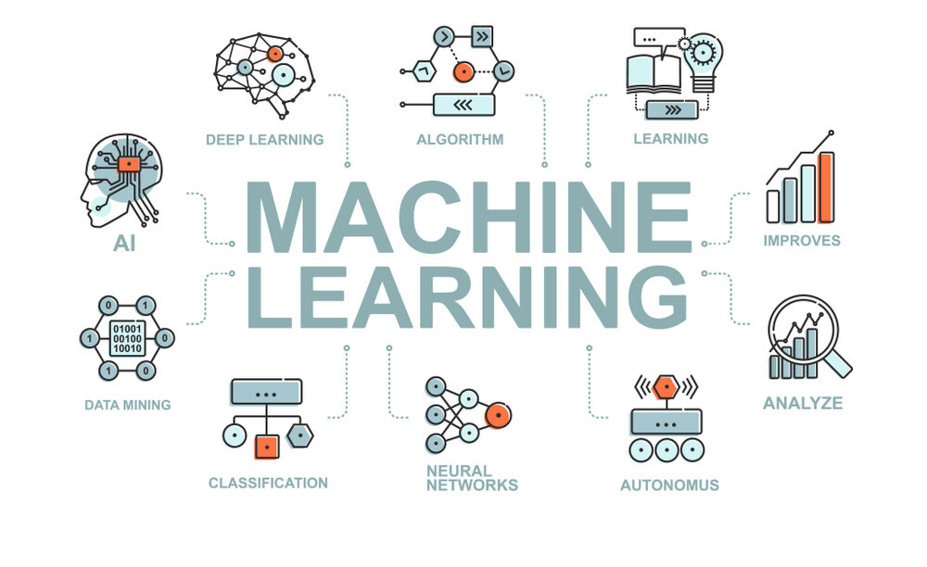
Теми на лекциите (3)
Среда за разработка
IDE (Integrated Development Environment)
Ticketing system (JIRA, Azure DevOps)
Repository (git)
Branching и pull requests
Continuous integration and deployment
Collaboration tools (Teams, Slack)
Knowledge management tools
Requirements management tools
Информационна сигурност
Сканиране на приложения
Penetration testing
Data engineering & ML/AI
Data gathering and ETL
Data cleaning
Data enrichment
Projections and forecasting
ML/AI

Slide 10
Теми на лекциите (4)
Non-functional requirements
Performance
Scalability
Cost optimization
Redundancy
Disaster recovery

Slide 11
Първи срок
Технически лекции (2 часа)
Python basics
Software architecture
Имплементция
Unit testing
CI/CD
Процес по разработка (2 часа)
Agile
Design Thinking
Имплементция
Тестване
Роли в екипа
Бизнес анализ
Доставка
Retrospective
Стъпки при имплементацията на проекта:
Design Thinking (Problem definition)
Requirements & BA
Software Architecture
Development
Unit Testing
Integration & Deployment
CI/CD
Functional Testing & QA
Delivery & Retrospective

Slide 12
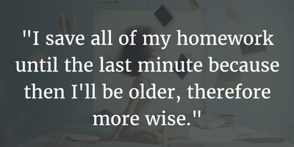
Домашно
Помислете и допълнете неща, които:
Искате да правим заедно в тези часове
Искате да включим като част от някоя лекция
Са ви интересни дори да са извън материала на този предмет
Задача 3 в Miro: Идеи за проект, който да напишем този срок със следните условия:
Да може да се реализира на Python
Да успеем да го завършим за един срок

Slide 13


